Slide 1
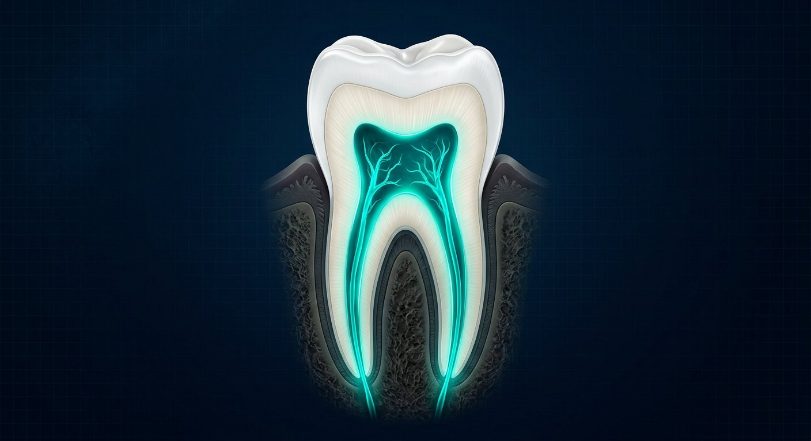
TERAPEVTIK STOMATOLOGIYA • ENDODONTIYA
Ildiz kanalini plombalashda qo'llaniladigan qotmaydigan va qotadigan malhamlar
Ildiz kanali tizimi (sxematik tasvir)
ENDODONTIYA
Uch o'lchamli obturatsiya
Germetiklik • Bioaktivlik • ISO standartlar
Materiallar • Sealerlar • Obturatsiya usullari
20 slayd
Ilmiy taqdimot
2026
Grossman • Schilder • Sjögren • Ng
Qotmaydigan pastalar → Qotadigan sealerlar → Gutta-percha → Sovuq va issiq usullar
ISO 6876 / 6877 • ESE tavsiyalari • Dalillarga asoslangan endodontiya

Slide 2
02
TARKIB • TAQDIMOT REJASI
Taqdimot rejasi
01
Dolzarblik
02
Kanal anatomiyasi
muammoning qo'yilishi va statistika
obturatsiya maqsadlari va triada
03
Ideal talablar + ISO
04
Materiallar tasnifi
Grossman mezonlari, ISO 6876 / 6877
umumiy sxema
05–06
Qotmaydigan malhamlar
07–09
Qotadigan malhamlar
tushuncha, turlari, tarkibi
rux oksidi, smola, biokeramika
10
Qattiq o'zaklar
11–13
Plombalash usullari
gutta-percha — oltin standart
sovuq va issiq texnikalar
14
Zamonaviy yondashuvlar
15
Qiyosiy tahlil
mikroskop, zamonaviy tizimlar
klinik tanlash algoritmi
Ildiz kanalini plombalash • Malhamlar, materiallar va usullar
2 / 20

Slide 3
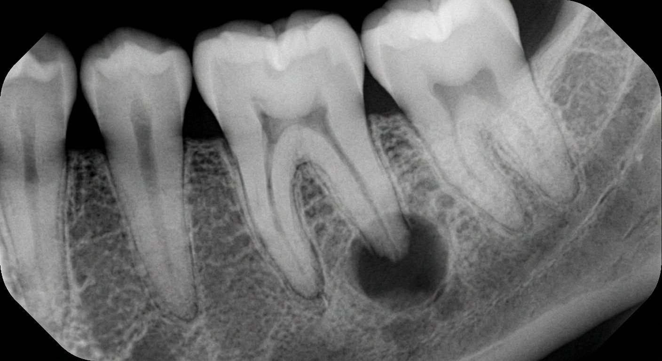
03
01 • MUAMMO QO'YILISHI
Dolzarbligi: nega obturatsiya sifati hal qiluvchi?
▸ Muammo ko'lami: katta yoshli aholining yarmidan ko'pida kamida bitta ildiz kanali davolangan tish mavjud (populyatsion tadqiqotlar).
▸ Apikal periodontit saqlanib qolmoqda: davolangan tishlarning taxminan 30–40 foizida periapikal o'zgarishlar rentgenologik aniqlanadi.
▸ Samarasizlikning asosiy sababi — germetik bo'lmagan obturatsiya (taxminan 60 foiz): mikrooqish → qayta zararlanish (endodontik adabiyotlar tahlili bo'yicha).
▸ Kanal mikroflorasi chidamli: Enterococcus faecalis dentin naychalariga chuqur kirib o'rnashadi va ishlovdan so'ng ham omon qoladi (Molander va b., 1998).
▸ Sifatli davolash samaradorligi — 90–95 foiz: zich apikal to'siq va koronal germetiklik uzoq muddatli natijani belgilaydi.
Rentgenogramma: ildiz uchida periapikal o'choq (sxematik tasvir)
90–95 %
~60 %
sifatli davolash
samaradorligi
samarasizlik sababi —
germetiklik buzilishi
◆ ILMIY DALIL Sjögren va b., 1990: obturatsiya vaqtida kanal ekmasida mikroorganizmlar topilmasa, samaradorlik 94 foiz, topilsa — 68 foiz. • Kakehashi va b., 1965: mikroorganizmlarsiz muhitda ochiq pulpa nekrozga uchramaydi — infeksiya birlamchi sababdir.
Ildiz kanalini plombalash • Malhamlar, materiallar va usullar
3 / 20

Slide 4
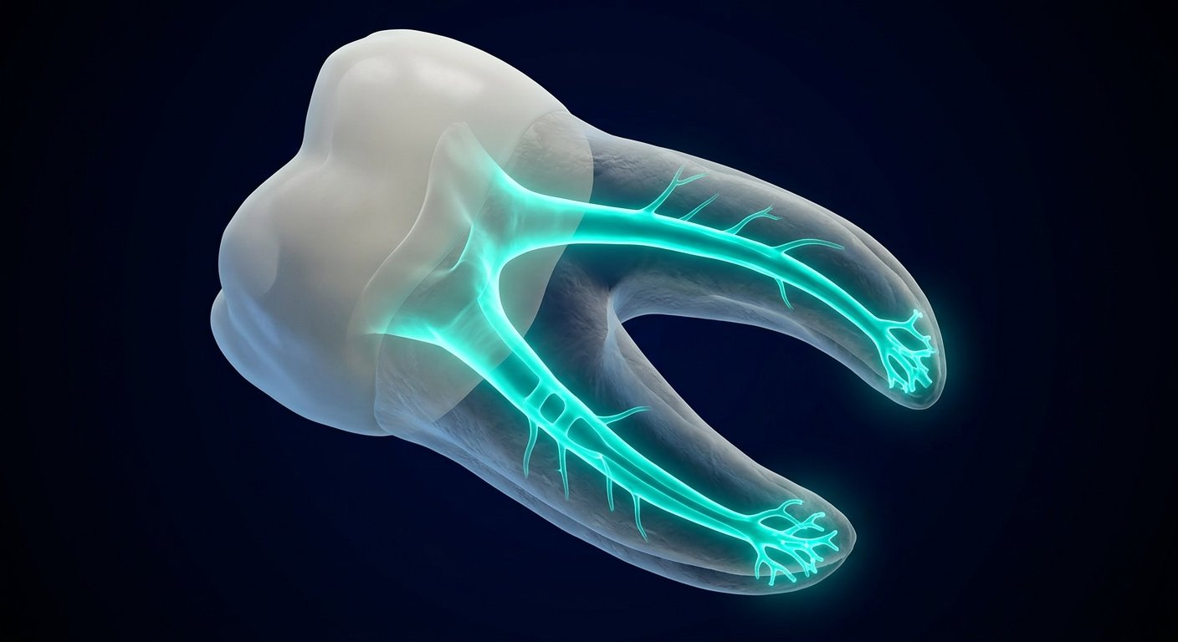
04
02 • NAZARIY ASOS
Kanal tizimi anatomiyasi va obturatsiya maqsadlari
Murakkab uch o'lchamli labirint
Obturatsiya maqsadlari
● Yon (lateral) va qo'shimcha kanallar — 30–40 foiz ildizlarda
● Istmus, anastomozlar, apikal delta tarmoqlari
● Oval yoki C-simon kesim — yumaloq shtift bilan yopilmaydi
● MB2 kanal — yuqori birinchi katta oziq tishda 60–90 foiz
● Dentin naychalari — 1 mm² da 20–40 ming dona
1
Mikroorganizmlar yo'lini to'liq berkitish
2
To'qima suyuqligi oqimini to'xtatish
3
Qayta zararlanish va mikrooqishning oldini olish
4
Mustahkam apikal to'siq yaratish
Yon kanallar, istmus va apikal delta (sxematik tasvir)
Davolash triadasi: tayyorlash → dezinfeksiya → obturatsiya
Ildiz kanalini plombalash • Malhamlar, materiallar va usullar
4 / 20

Slide 5
05
03 • IDEAL MATERIAL MEZONLARI
Ideal kanal to'ldiruvchi material: Grossman talablari
◈ Oson kiritiladi
◈ To'liq germetiklik
◈ Hajm barqarorligi
kanalga kiritish va zichlash qulay
apikal va lateral mikrooqish yo'q
qisqarmaydi, kengaymaydi, erimaydi
◈ Rentgenkontrastlilik
◈ Bakteriostatik ta'sir
◈ Biomuvofiqlik
rentgenogrammada aniq ko'rinadi
steril, mikrob ko'payishini to'xtatadi
qotgandan keyin bezarar, jarohatlamaydi
◈ Rangni o'zgartirmaydi
◈ Qayta chiqariladi
◈ Nam muhitda barqaror
toj estetikasi buzilmaydi
qayta davolashda oson olinadi
nam sharoitda xususiyatini saqlaydi
Grossman L.I., Endodontic Practice — 11 talabning qisqartirilgan bayoni: ideal material hozirgacha yaratilmagan, tanlash klinik vaziyatga ko'ra amalga oshiriladi!
Ildiz kanalini plombalash • Malhamlar, materiallar va usullar
5 / 20

Slide 6
06
04 • XALQARO STANDARTLAR
ISO 6876 va ISO 6877: sealer va shtiftlarga rasmiy talablar
Ko'rsatkich (ISO 6876) | Me'yoriy talab | Klinik ahamiyati
Oquvchanlik (flow) | ≥ 17 mm (disk diametri) | Yon kanallarga kirib borish
Parda qalinligi (film) | ≤ 50 µm | Yupqa qatlam — kam qisqarish
Suvda eruvchanlik | ≤ 3 % (massa ulushi) | Uzoq muddatli germetiklik
Rentgenkontrastlilik | ≥ 3 mm alyuminiy (Al) | Rentgenogrammada aniq ko'rinish
Qotgandan keyingi o'lcham | Kengayish ≤ 0,1 %; qisqarish ≤ 1 % | Mikrooqishning oldini olish
Qotish vaqti | Ishlab chiqaruvchi yo'riqnomasiga mos | Ish protokolini rejalashtirish
ISO 6877 — obturatsiya shtiftlari
● O'lchamlar: uch diametri 15–80
● Konussimonlik (taper): 02 / 04 / 06
● Asosiy shtift (master) mosligi talablari
Amaliy ahamiyati
Sealer va shtift tanlashda ISO 6876 / 6877 muvofiqligi — sifat kafolati. AH Plus va biokeramik sealerlar ISO 6876 talablariga javob beradi.
Ildiz kanalini plombalash • Malhamlar, materiallar va usullar
6 / 20

Slide 7
07
05 • TASNIF
Ildiz kanali materiallari tasnifi — umumiy sxema
A. QOTMAYDIGAN
(ma'lum muddatli)
B. QOTADIGAN
(sealerlar)
C. QATTIQ O'ZAK
(core)
Davolovchi pastalar
Doimiy germetik qatlam
Hajm to'ldiruvchi
✓ Kalsiy gidroksidli pastalar
✓ Yodoformli pastalar
✓ Antibiotik + kortikosteroidli
✓ 7–30 kun → almashtiriladi
✓ Rux oksidi-evgenolli (ZOE)
✓ Epoksid smolali (AH Plus)
✓ Shishaionomer / silikonli
✓ Biokeramik (yangi avlod)
✓ Gutta-percha (asosiy)
✓ Resilon / sintetik o'zaklar
✓ MTA apikal tiqin
✓ Shtiftlar (tarixiy)
Klinik formula: Qotmaydigan malham (davolash bosqichi) → Qattiq o'zak + Qotadigan sealer (doimiy obturatsiya)
Ildiz kanalini plombalash • Malhamlar, materiallar va usullar
7 / 20

Slide 8
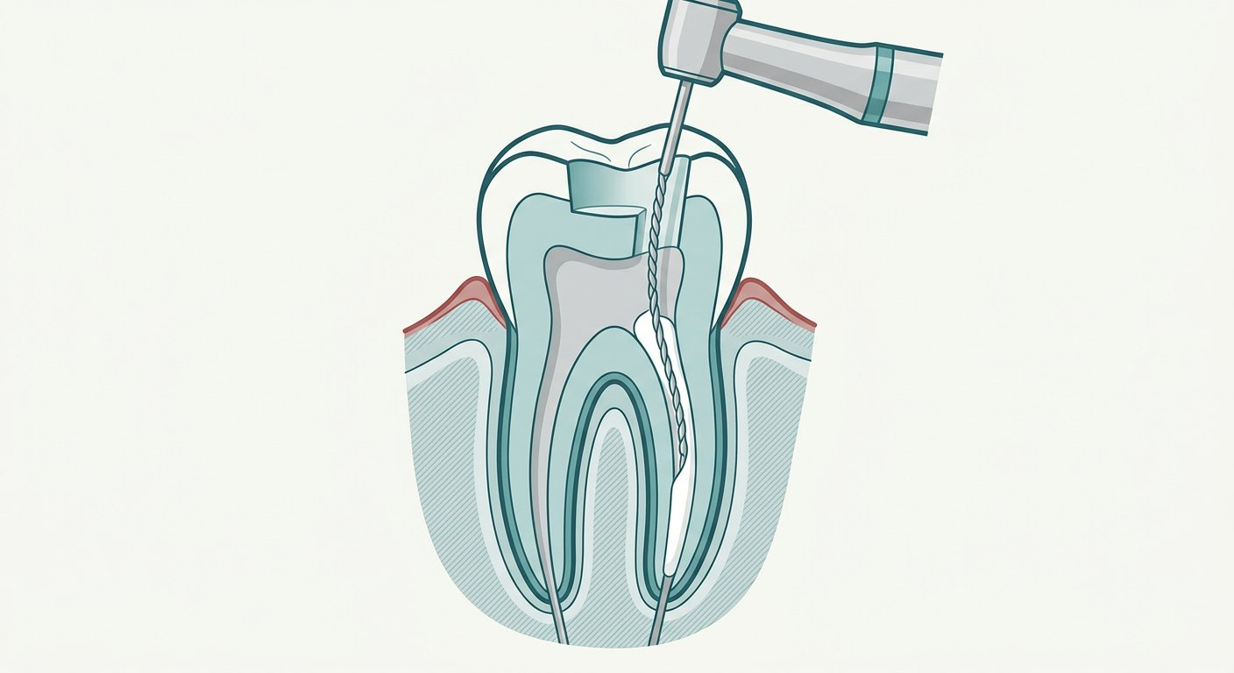
08
06 • QOTMAYDIGAN MALHAMLAR
Qotmaydigan malhamlar: tushunchasi va qo'llash prinsiplari
Ta'rif: kanal bo'shlig'ida qotmaydigan, vaqtinchalik davolovchi maqsadda 7–30 kun saqlanadigan, so'ng almashtirilishi shart bo'lgan dorivor pasta.
VAZIFALARI
KO'RSATMALAR
CHEKLOVLAR ⚠
▸ Antiseptik ta'sir
▸ Yallig'lanishga qarshi ta'sir
▸ Ekssudat ajralishini to'xtatish
▸ Apeksifikatsiyani rag'batlantirish
▸ O'tkir va surunkali periodontit
▸ Gangrenoz pulpit (nekroz)
▸ Yiringli ekssudat
▸ Apeksifikatsiya zarurati
▸ Doimiy plomba o'rnida qo'llanilmaydi!
▸ Eriydi va so'riladi
▸ Germetiklikni ta'minlamaydi
▸ O'z vaqtida almashtirish shart
Dorivor pastani spiral to'ldirgich (Lentulo) bilan kiritish (sxematik tasvir)
Qo'llash tartibi: spiral to'ldirgich (Lentulo) bilan kiritiladi → vaqtinchalik plomba ostida saqlanadi → keyingi tashrifda yuvib chiqariladi
Ildiz kanalini plombalash • Malhamlar, materiallar va usullar
8 / 20

Slide 9
09
07 • QOTMAYDIGAN MALHAMLAR
Qotmaydigan pastalar: tarkibi va klinik vakillari
Guruh / Savdo nomi | Asosiy tarkib | Ta'sir mexanizmi | Klinik qo'llanilishi
Kalsiy gidroksidli Calcipaste, Metapaste, UltraCal XS | Kalsiy gidroksid + bariy sulfat — BaSO₄ (kontrast uchun) | pH ≈ 12,5 — kuchli ishqoriy muhit; antibakterial, dentin ko'prigi hosil qiladi | Pulpit, periodontit, apeksifikatsiya — eng keng qo'llaniladi
Yodoformli Metapex, Vitapex | Ca(OH)₂ + yodoform + silikon moyi | Uzoq muddatli antiseptik ta'sir; to'qimada so'riladi, zarar yetkazmaydi | Zararlangan kanal, bolalar endodontiyasi, sut tishlari
Antibiotik + kortikosteroid Ledermix, Septomixine | Demeklosiklin + triamsinolon | Og'riq qoldiruvchi + yallig'lanishga qarshi; antibakterial ta'sir | Kuchli og'riq, travma, ichki rezorbsiya, qayta davolash
Boshqalar (cheklangan) Xlorgeksidin geli, formokrezol | Xlorgeksidin (CHX) / formalin-krezol aralashmasi | Antiseptik, to'qimani mumiyalovchi ta'sir (tarixiy ahamiyatga ega) | Zaharli ta'siri sababli hozirda kam qo'llaniladi
Ildiz kanalini plombalash • Malhamlar, materiallar va usullar
9 / 20

Slide 10
10
08 • QOTADIGAN MALHAMLAR (SEALERLAR)
Qotadigan malhamlar (sealerlar): vazifasi va avlodlari
Sealer — germetiklik kafolati
Sealerlar avlodlari
▸ Ta'rif: qattiq o'zak (gutta-percha) bilan kanal devori orasidagi mikroskopik tirqishlarni to'ldirib, qotgandan so'ng germetik qatlam hosil qiluvchi malham.
▸ Vazifalari: mikrooqishning oldini olish, yon kanallarni to'ldirish, o'zakni dentinga mahkamlash.
▸ Ideal qatlam — 25–50 µm: qatlam qanchalik yupqa bo'lsa, qisqarish va erish xavfi shunchalik kam.
▸ Standart: ISO 6876 talablariga (oquvchanlik, parda qalinligi, eruvchanlik, kontrast) javob berishi shart.
▸ Tanlash mezonlari: biomuvofiqlik, qisqarish darajasi, eruvchanlik, rentgenkontrastlilik, qayta davolash imkoniyati.
I
Rux oksidi-evgenollilar
Endomethasone, Tubli-Seal
II
Ca(OH)₂ + shishaionomer + silikon
Sealapex, Ketac Endo
III
Epoksid smolali
AH Plus — oltin standart
IV
Biokeramik
BioRoot RCS, TotalFill
Ildiz kanalini plombalash • Malhamlar, materiallar va usullar
10 / 20

Slide 11
11
09 • QOTADIGAN MALHAMLAR
Rux oksidi-evgenolli va kalsiy gidroksidli sealerlar (I–II avlod)
Rux oksidi-evgenolli (ZOE) sealerlar
Kalsiy gidroksidli sealerlar
Endomethasone N • Tubli-Seal • Pulp Canal Sealer
Sealapex • Apexit Plus • Calcibiotic
+ Afzalliklari: arzon, ko'p yillik klinik tajriba, qo'llash oson
+ Afzalliklari: yuqori rentgenkontrastlilik, oson chiqariladi
− Kamchiliklari: qisqaradi va eriydi — germetiklik susayadi
− Kamchiliklari: evgenolga allergik reaksiya, toj rangini o'zgartirishi mumkin
+ Afzalliklari: ishqoriy pH, biomuvofiq, apeksifikatsiyani rag'batlantiradi
+ Afzalliklari: periapikal to'qimalarga ijobiy ta'sir
− Kamchiliklari: yuqori eruvchanlik — vaqt o'tishi bilan bo'shliq hosil bo'ladi
− Kamchiliklari: mexanik mustahkamligi past
Ildiz kanalini plombalash • Malhamlar, materiallar va usullar
11 / 20

Slide 12
12
10 • QOTADIGAN MALHAMLAR
Epoksid smolali, shishaionomer va silikonli sealerlar (II–III avlod)
★ AH Plus — oltin standart
Shishaionomer sement
Silikon asosli
● Tarkibi: epoksid smola (bisfenol A) + aminli qotiruvchi
● Qotishi: taxminan 8 soat; qisqarish < 1 %; eruvchanlik < 3 %
● +: a'lo yopishish (adgeziya), hajm barqarorligi, yuqori kontrast
● ◆: ISO 6876 talablariga to'liq javob beradi
● −: qayta davolashda chiqarish qiyin; qotgunga qadar sitotoksik
Ketac Endo • Endion
RoekoSeal • GuttaFlow 2
+ Dentinga kimyoviy bog'lanadi
+ Ftor ajratib turadi
− Mo'rt, namlikka sezgir
− Qayta davolash o'ta qiyin
+ Qotayotib kengayadi (+0,2 %)
+ Yuqori oquvchanlik
− Mustahkamligi past
− Narxi yuqori
Ildiz kanalini plombalash • Malhamlar, materiallar va usullar
12 / 20

Slide 13
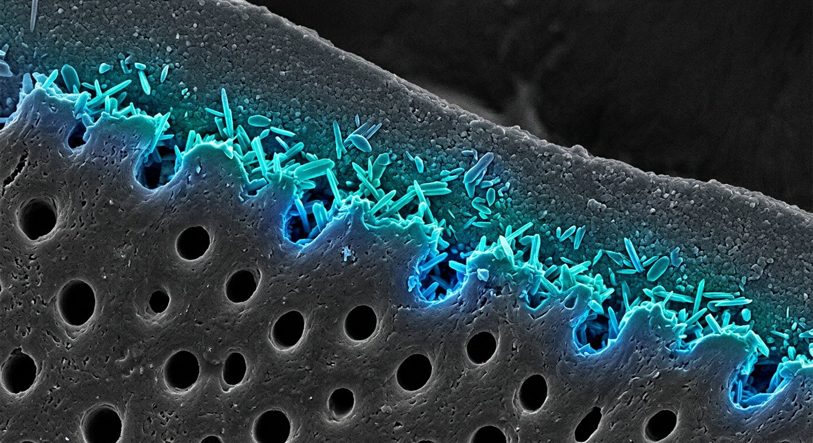
13
11 • YANGI AVLOD
Biokeramik sealerlar (IV avlod) — bioaktiv materiallar davri
Trikalsiy silikat (MTA asosli) + kalsiy fosfat + sirkoniy dioksidi (ZrO₂)
Afzallik va kamchiliklar
1. Qotish mexanizmi: kanal namligi hisobiga qotadi — namlik muammo emas, afzallik!
2. Bioaktivlik: gidroksiapatit hosil qilib, dentin bilan kimyoviy bog'lanadi («monoblok»).
3. Muhit: pH > 12 — antibakterial; kengayish ~0,1 %; eruvchanlik < 3 %.
4. Savdo nomlari: BioRoot RCS • TotalFill BC Sealer • EndoSequence BC.
✓ Gidrofil, hujayralar uchun bezarar
✓ Yakka shtift usuli bilan uyg'un
✓ Perforatsiya va apeksni yopishda
✕ Qayta davolash qiyin
✕ Qimmat, ish vaqti qisqa
Gidroksiapatitning dentinga bog'lanishi (sxematik tasvir)
◆ ILMIY ASOS MTA — Torabinejad va b., 1993 (Loma Linda universiteti, AQSH): kalsiy-silikat sementlar davri boshlandi. Gidroksiapatit hosil qilishi va yuqori biomuvofiqligi ko'plab laborator va klinik tadqiqotlarda isbotlangan.
Ildiz kanalini plombalash • Malhamlar, materiallar va usullar
13 / 20

Slide 14
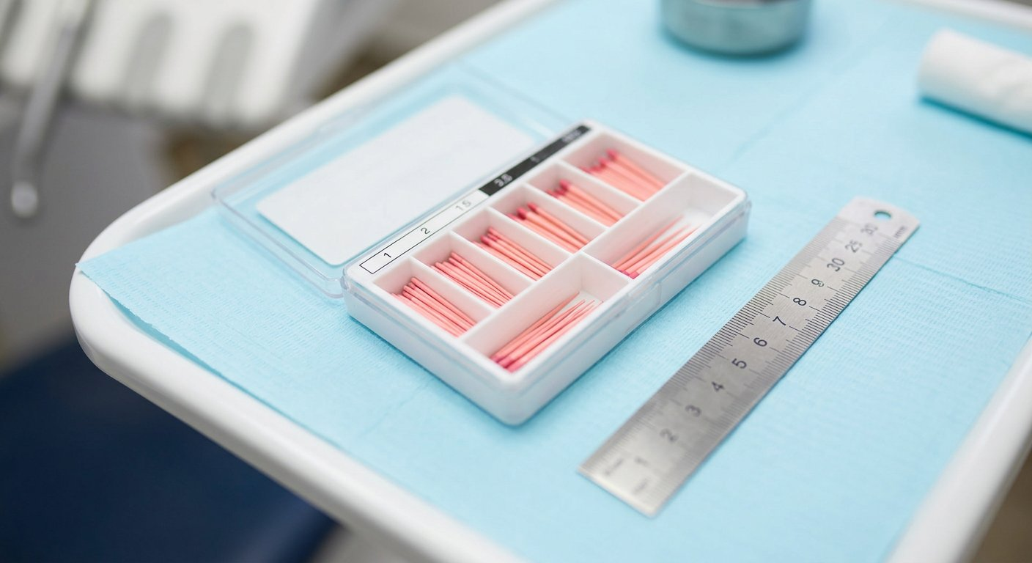
14
12 • QATTIQ O'ZAKLAR
Qattiq obturatsiya materiallari: gutta-percha va boshqalar
Gutta-percha — trans-1,4-poliizopren (tabiiy polimer)
▸ Tarkibi: taxminan 20 % gutta-percha + 60–75 % rux oksidi (ZnO) + mumlar + bariy sulfat (BaSO₄, kontrast uchun).
▸ Fazalari: β-faza (ishchi holat) → qizdirilganda α-faza (60 °C da yumshab, yopishqoq bo'ladi).
▸ Standart: ISO 6877 — o'lcham 15–80; konussimonlik 02/04/06; asosiy + qo'shimcha shtiftlar.
▸ +: biomuvofiq, kontrast, arzon, oson chiqariladi; −: yolg'iz o'zi germetik emas — sealer shart!
Boshqa o'zak materiallari
● Resilon: yaxlit bog'lanish g'oyasi, biroq gidrolizga uchraydi
● MTA tiqin: ochiq apeksda 3–5 mm apikal to'siq
● Kumush va titan shtiftlar: tarixiy ahamiyat, cheklangan qo'llaniladi
Ildiz kanalini plombalash • Malhamlar, materiallar va usullar
14 / 20

Slide 15
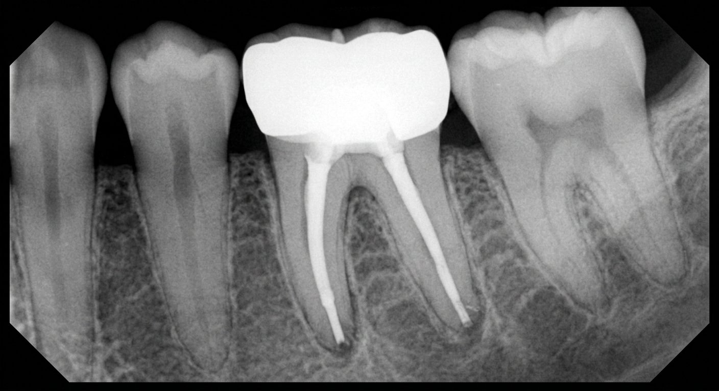
15
13 • OLTIN STANDART
Gutta-percha + sealer: kombinatsiyaning ilmiy asosi
GUTTA-PERCHA (hajm to'ldiruvchi o'zak) + SEALER (mikrotirqishlarni zichlovchi malham) = UCH O'LCHAMLI OBTURATSIYA
Maksimal o'zak
Minimal sealer
Faqat pasta: ~70 %
Kombinatsiya: 90–95 %
Apikal uchdan bir qism —
eng mas'uliyatli soha
Sealer qatlami 25–50 µm — qisqarish kam, germetiklik yuqori.
Zichlashtirilgan gutta-percha + sealer sezilarli ustun (klinik tadqiqotlar).
Aynan apikal 3–4 mm da zichlash eng yuqori bo'lishi shart.
Muvaffaqiyatli obturatsiya rentgenogrammasi (sxematik tasvir)
◆ ILMIY DALIL Ray va Trope, 1995: koronal germetiklik (plomba yoki qoplama) sifati periapikal to'qimalar sog'lig'iga ildiz kanali plombasi sifaticha kuchli ta'sir ko'rsatadi. Rentgenologik mezon: bir xil zichlik • bo'shliqlarsiz • ishchi uzunlikda yakunlanish.
Ildiz kanalini plombalash • Malhamlar, materiallar va usullar
15 / 20

Slide 16
16
14 • PLOMBALASH USULLARI
Ildiz kanalini plombalash usullari tasnifi
❄ SOVUQ USULLAR (xona haroratida)
♨ ISSIQ USULLAR (issiqlikda yumshatish)
1. Yakka shtift (single-cone) — tez, oson, arzon
2. Lateral kondensatsiya (sovuq zichlash) — klassik oltin standart
3. Biokeramik yakka shtift — zamonaviy soddalashtirilgan protokol
◈ Afzalligi: maxsus jihoz talab qilinmaydi, qayta davolash oson
1. Vertikal kondensatsiya (Schilder, 1967)
2. Uzluksiz to'lqin (continuous wave — Buchanan, System B)
3. Termoplastik in'ektsiya (Obtura, Calamus, BeeFill)
4. Tashuvchi o'zakli usul (Thermafil, GuttaCore)
Tanlash omillari: kanal shakli (oval / qiyshiq / keng) + jihozlar mavjudligi + shifokor malakasi
Ildiz kanalini plombalash • Malhamlar, materiallar va usullar
16 / 20

Slide 17
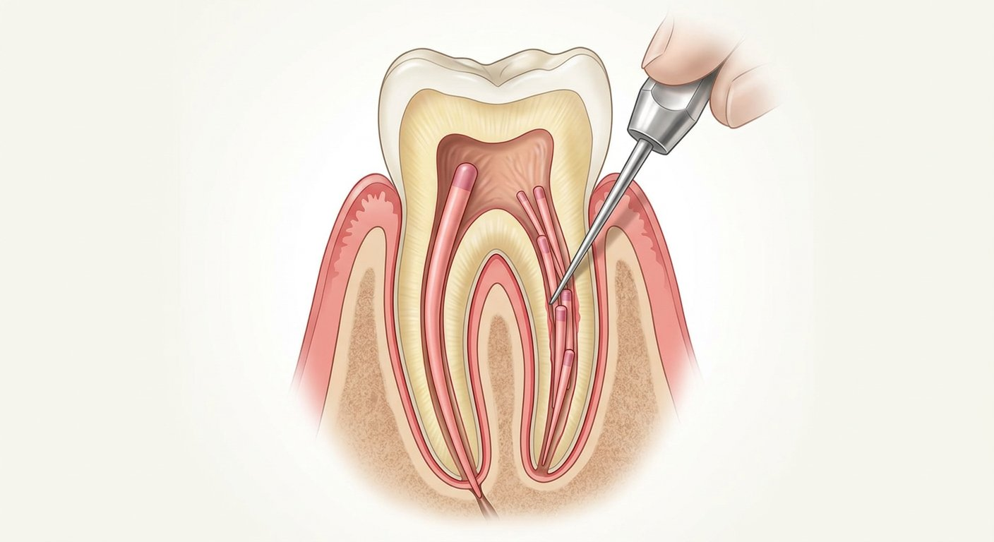
17
15 • SOVUQ USULLAR
Sovuq usullar: yakka shtift va lateral kondensatsiya
A. Yakka shtift
B. Lateral kondensatsiya — 6 bosqich
(single-cone)
1
Asosiy shtift tanlash (tug-fit tiqilish)
▸ Bitta asosiy shtift + sealer
▸ +: eng tez va oson usul
▸ −: oval kanalda germetiklik past
▸ ◈: biokeramik sealer bilan samarali!
2
Sealerni kanalga kiritish
3
Asosiy shtiftni joylashtirish
4
Yoyuvchi asbob (spreader) bilan zichlash
5
Qo'shimcha shtiftlarni kiritish
6
Kesish + vertikal zichlash + rentgen
+ Arzon, ishonchli, qayta davolash oson • − Ko'p vaqt talab qiladi, devor yorilishi xavfi
Lateral kondensatsiya: yoyuvchi asbob bilan zichlash (sxematik tasvir)
◆ ILMIY ASOS Schilder H., 1967 / 1974: uch o'lchamli (3D) obturatsiya konsepsiyasi — to'liq tozalash, to'g'ri shakllantirish va zich to'ldirish.
Ildiz kanalini plombalash • Malhamlar, materiallar va usullar
17 / 20

Slide 18
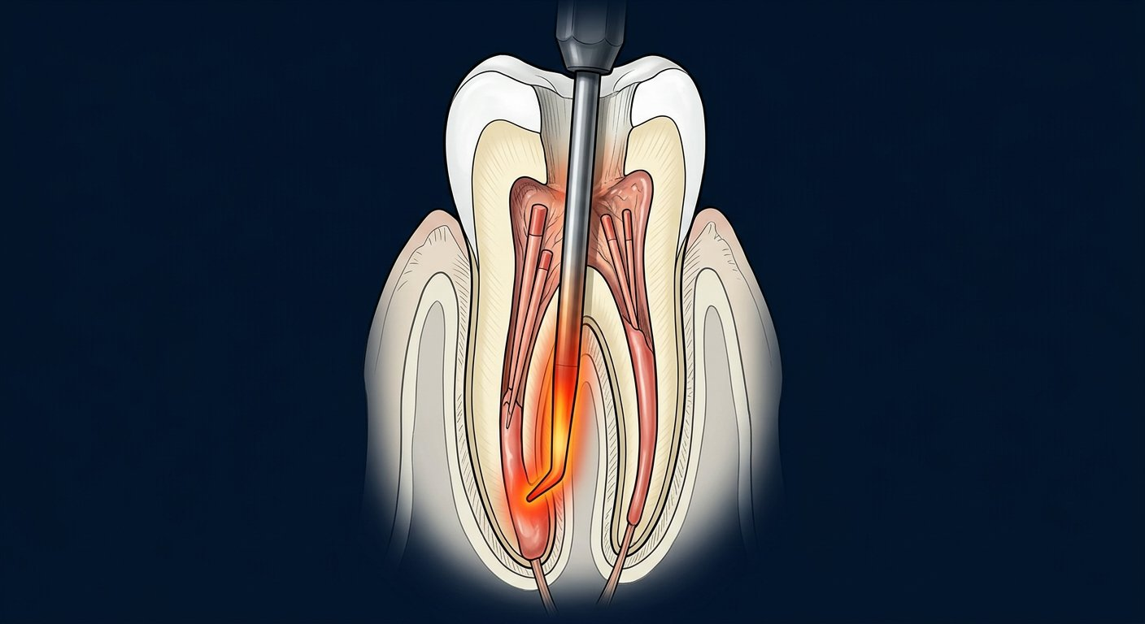
18
16 • ISSIQ USULLAR
Issiq usullar: vertikal kondensatsiya va zamonaviy tizimlar
A. Vertikal (Schilder)
B. Uzluksiz to'lqin
C. Thermafil / GuttaCore
Issiq zichlovchi asboblar (plugger) bilan apeksdan tojga tomon qatlamma-qatlam zichlash. Uch o'lchamli to'lish, yon kanallar yopiladi.
System B + Obtura: apikal zichlash — downpack (apikal 4–5 mm) + in'ektsion to'ldirish — backfill. Tez, germetik.
Oldindan gutta-percha qoplangan o'zak qizdirilib kiritiladi. Qiyshiq kanallarda a'lo natija. O'zakni chiqarish qiyin.
Issiq vertikal kondensatsiya (sxematik tasvir)
◆ LABORATOR DALIL Mikrokompyuter tomografiya (mikro-KT) tadqiqotlarida issiq usullarda oval va qiyshiq kanallarning to'lish zichligi yuqoriroq ekani qayd etilgan.
Ildiz kanalini plombalash • Malhamlar, materiallar va usullar
18 / 20

Slide 19
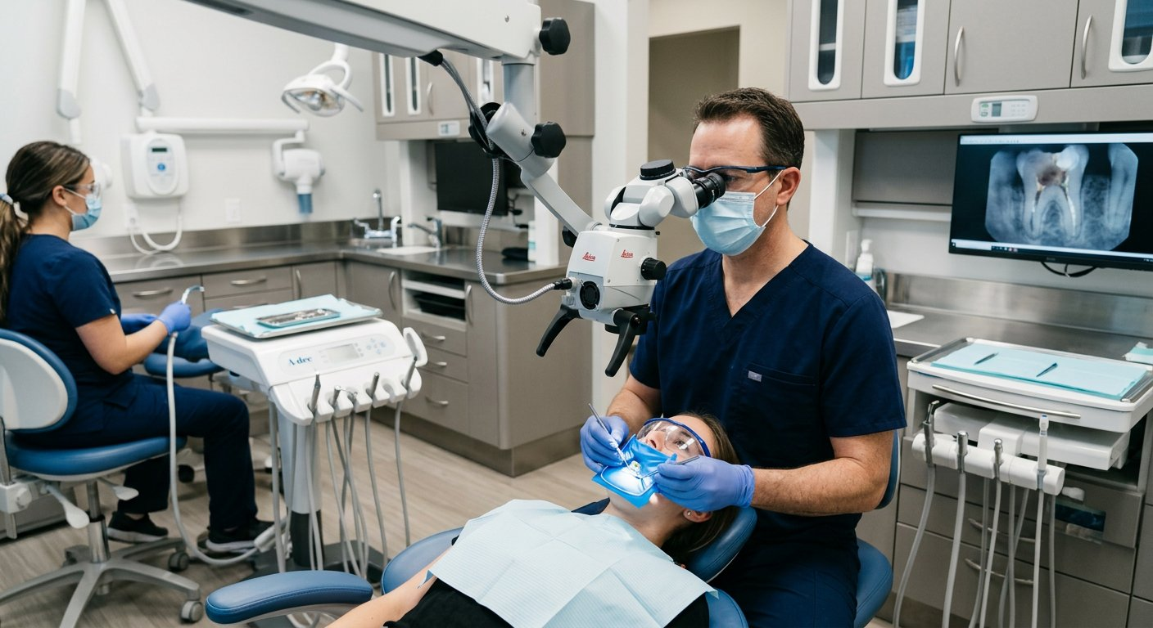
19
17 • ZAMONAVIY PROTOKOL
Zamonaviy yondashuvlar: mikroskopdan raqamli nazoratgacha
Operatsion mikroskop
◉
Biokeramik protokol
Elektr obturatsiya tizimlari
⬢
♨
10–25× kattalashtirish: MB2 kanal, yoriqlar, qoldiqlar
Yakka shtift + biokeramik sealer — yetakchi yo'nalish
Calamus Dual, BeeFill, Elements IC — harorat nazorati
Raqamli nazorat
MTA apikal tiqin
☰
▣
Aseptika va antiseptika
✚
Apeks-lokator + rentgen + konus-nurli KT (CBCT)
Ochiq apeks, perforatsiya, rezorbsiyada 3–5 mm to'siq
Koferdam majburiy! NaOCl + EDTA + ultratovushli faollashtirish
Operatsion mikroskop ostida ildiz kanalini davolash
Ildiz kanalini plombalash • Malhamlar, materiallar va usullar
19 / 20

Slide 20
20
18 • QIYOSIY TAHLIL
Usullar qiyosiy tahlili va klinik tanlash algoritmi
Usul | Germetiklik darajasi | Murakkablik | Kerakli jihoz | Asosiy ko'rsatma
Yakka shtift (ZOE / smola) | O'rtacha | Oson | Asosiy | Tor yumaloq kanal
Yakka shtift (biokeramik) | Yuqori | Oson | Asosiy | Keng / oval kanal
Lateral kondensatsiya | Yuqori | O'rtacha | Yoyuvchi asbob | Universal — oltin standart
Vertikal / uzluksiz to'lqin | Eng yuqori | Murakkab | System B, Obtura | Oval, qiyshiq, yon kanallar
Thermafil / GuttaCore | Yuqori | O'rtacha | Maxsus qizdirgich | Keskin qiyshiq tor kanallar
◆ KLINIK TANLASH ALGORITMI
Tor yumaloq kanal → lateral kondensatsiya • Oval / keng kanal → issiq vertikal yoki uzluksiz to'lqin • Keskin qiyshiq kanal → Thermafil • Ochiq apeks → MTA tiqin • Qayta davolash → oson chiqariladigan sealer
◆ ILMIY DALIL Ng va b., 2007–2008 (sistematik sharh): plomba chegarasi cho'qqidan 0–2 mm da + bo'shliqsiz zichlash + sifatli koronal restavratsiya = eng yuqori samaradorlik.
Ildiz kanalini plombalash • Malhamlar, materiallar va usullar
20 / 20

